Slide 1
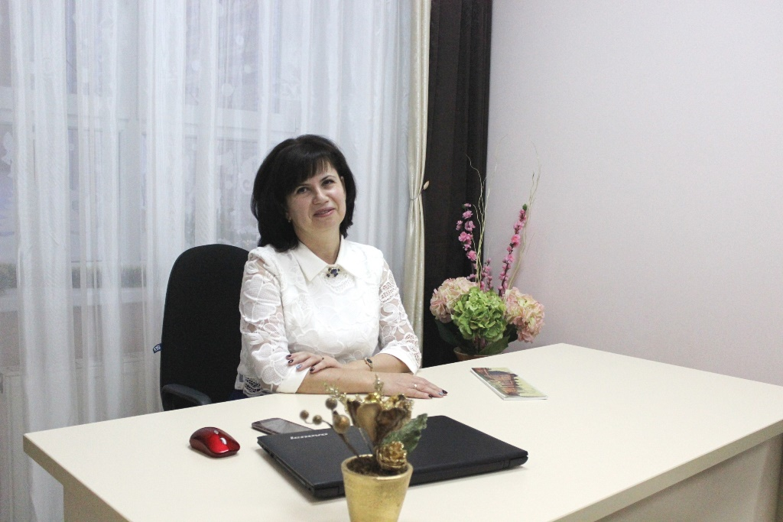
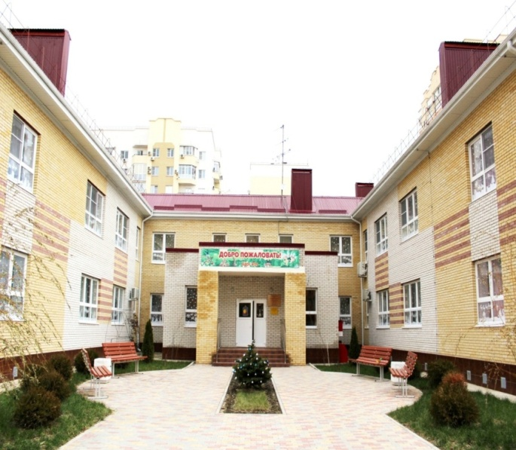
Муниципальное автономное дошкольное образовательное учреждение
Общеразвивающего вида детский сад №29
Муниципального образования город Новороссийск
Заведующая МАДОУ д/с 29
ШТЕБА АЛЛА ШУМАФОВНА

Slide 2
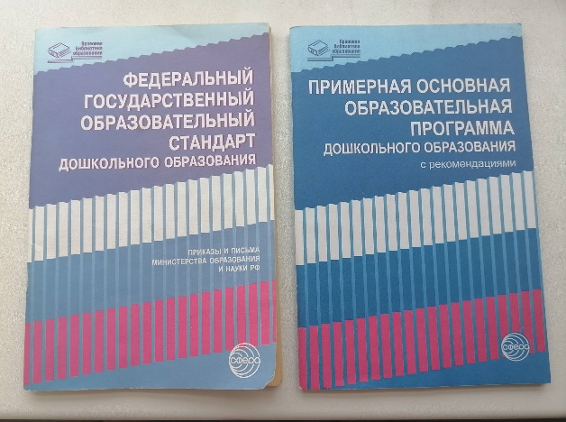





Образовательные программы в
ДОУ

Slide 3
Развитие ДОУ
Пространство развития МАДОУ 29
Родители
Воспитатели
Пространство развития педагога
Пространство развития педагога
Включенность семьи в ДОУ
Преемственность и единство требований ДОУ и семьи
Стиль воспитания в семье
Родительское сообщество
Система стимулирования и мотивации
Мастерство и профессионализм
Сотрудничество, сотворчество
Педагогическое сообщество
Ребенок
Пространство развития ребенка
Предметно-развивающая среда
Интеграция специалистов
Социальная ситуация развития
Дополнительное образовательное пространство
Детское сообщество

Slide 4
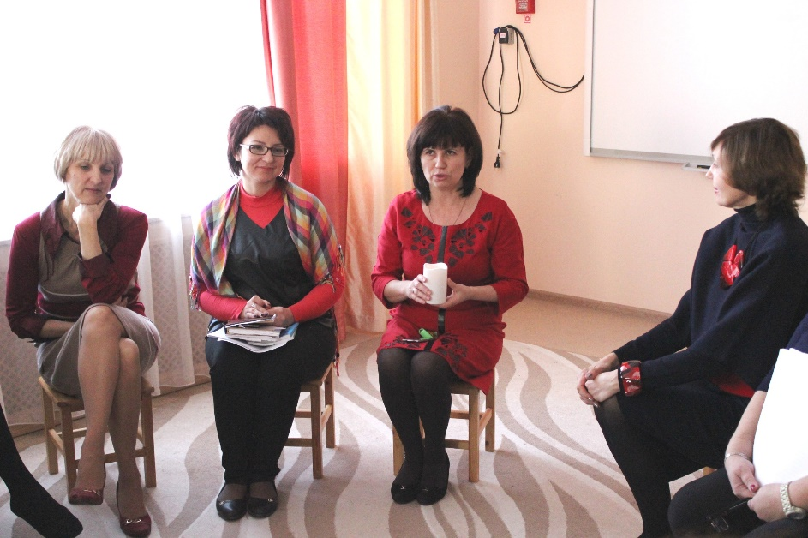
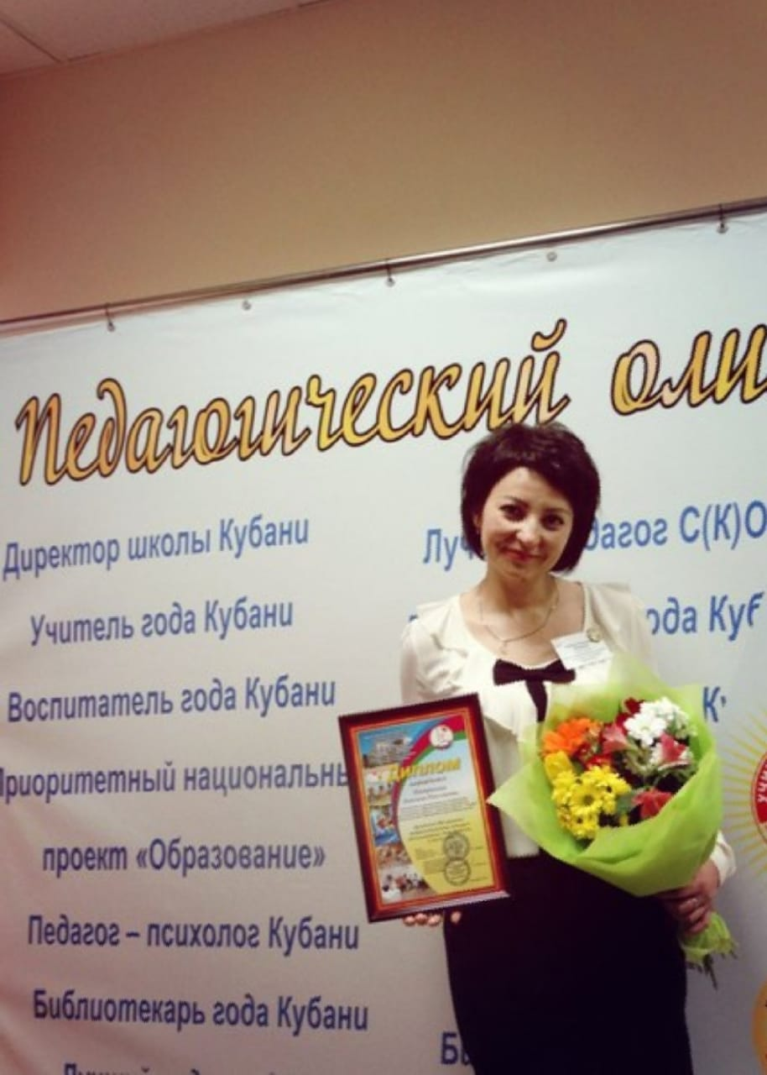
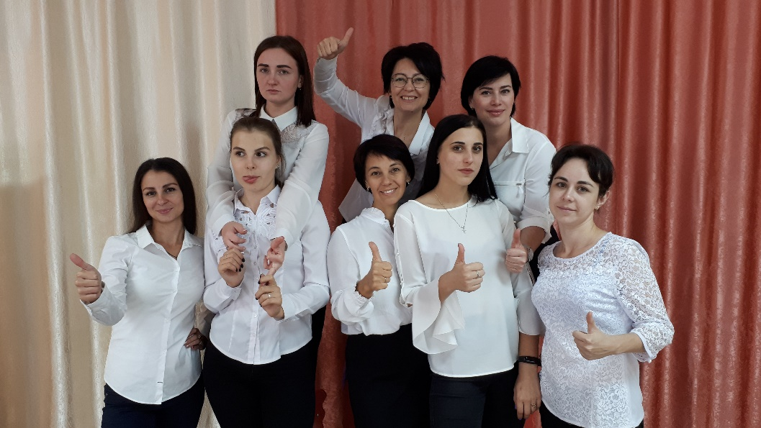

Работа с кадрами
Образование
60% - среднее профессиональное
40% высшее
100% КПК

Slide 5
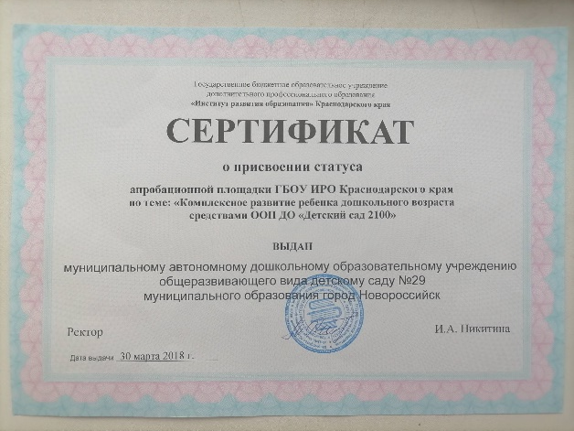

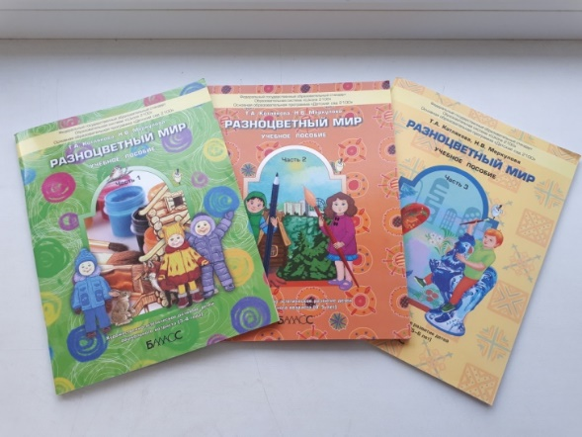
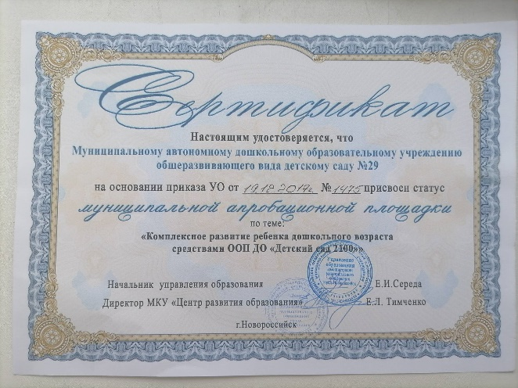
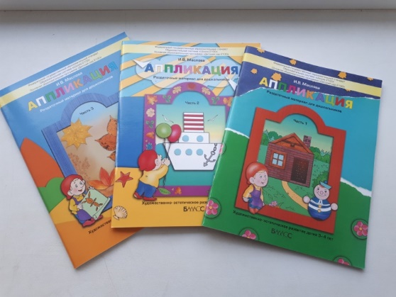
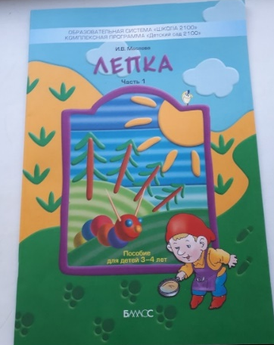
ООП «Детский сад 2100»
Цель: Комплексное развитие ребенка, создание условий для успешной самореализации в результате создание целостной образовательной модели непрерывного обучения и воспитания детей.

Slide 6
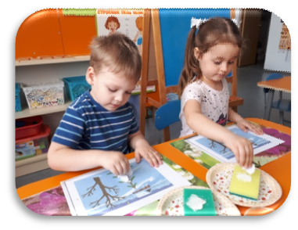
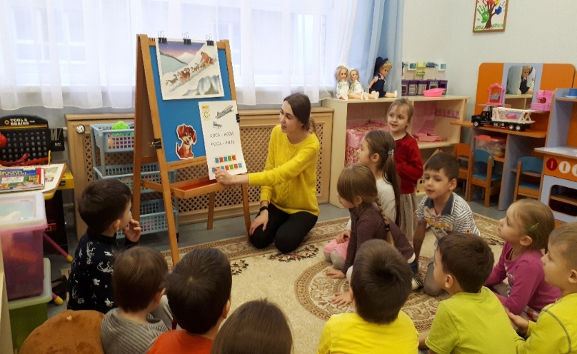
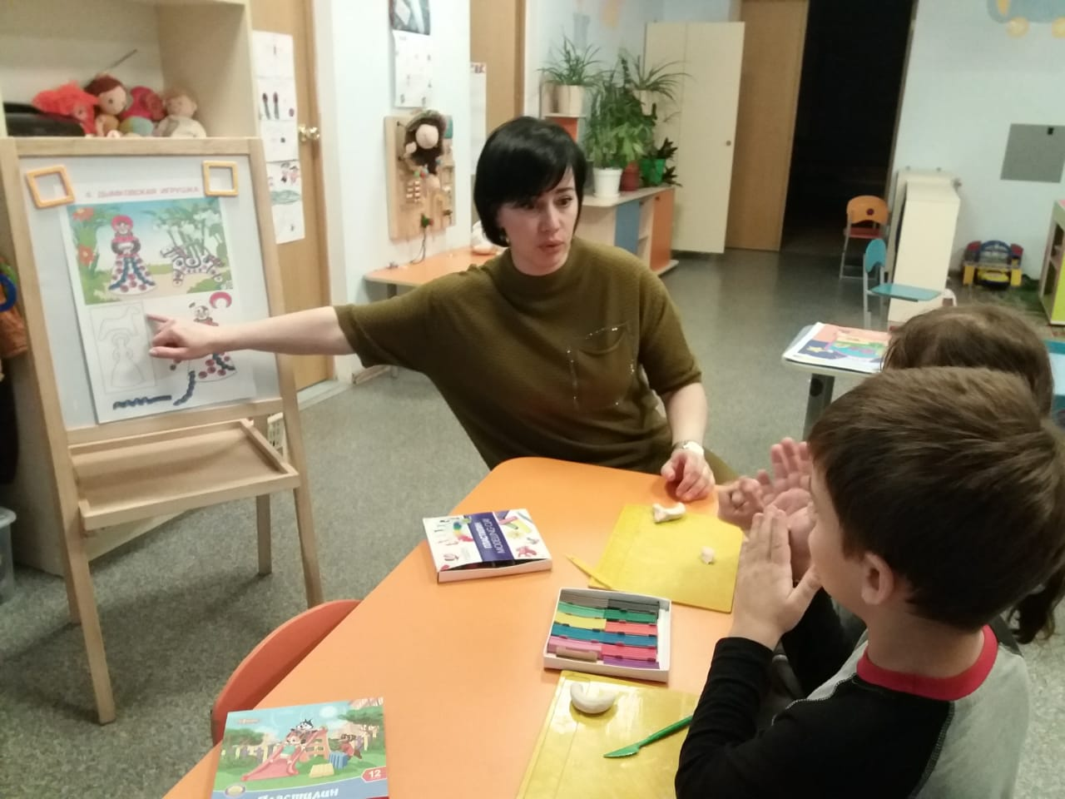
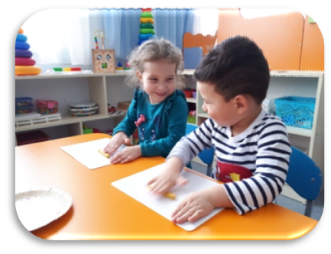
Программа «Детский сад 2100» направлена на гармоничное развитие личности ребенка

Slide 7
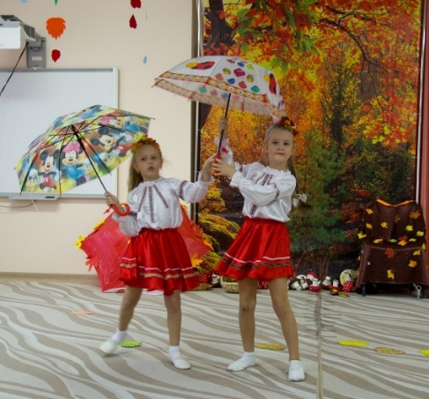
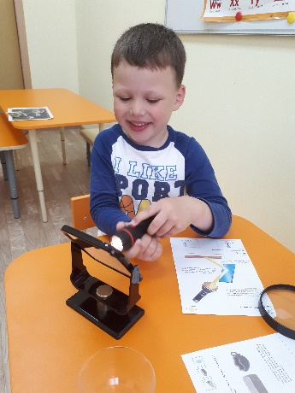
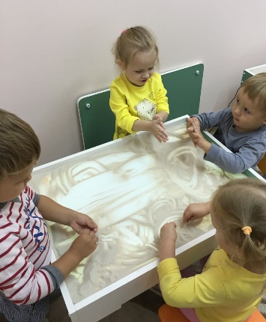
Дополнительное образование в ДОУ
1
Математическое развитие
2
Обучение письму и грамоте
3
Хореография
3
4
Арлекино (театр)
4
5
До-Ре-Ми
6
Путешествие по песочной стране
Вовлеченность детей 100%
7
Тестопластика
3
8
Вокал
13
Английский язык
4
9
Робототехника
14
Футбол
10
Самоделкин
15
Здоровейка
3
11
Каратэ
16
Логоритмика
12
Шахматы
17
Солнечный зайчик

Slide 8
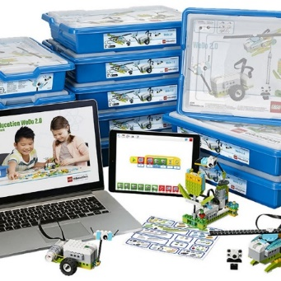
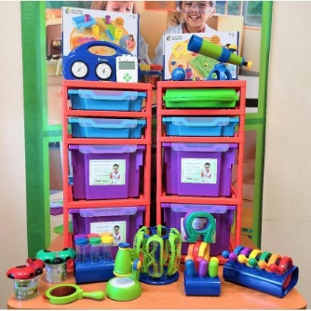
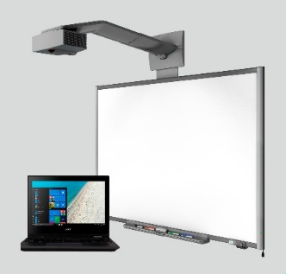
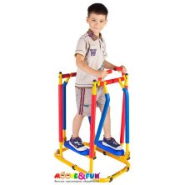


ФИНАНСИРОВАНИЕ
с
961,650
Техническое направление
Исследовательское направление
Спортивное направление
Цифровая лаборатория –Робототехника 268, 074 руб.
Игровой строительный конструктор (гига-лего) 82,635 руб.
Комплект «Наука для дошколят» 308,450 руб.
Шахматы, шахматные доски 16,587 руб.
Спортивное оборудование(тренажеры) 100,00.руб.
Мультимедийное оборудование, ноутбук 185,900 руб.

Slide 9
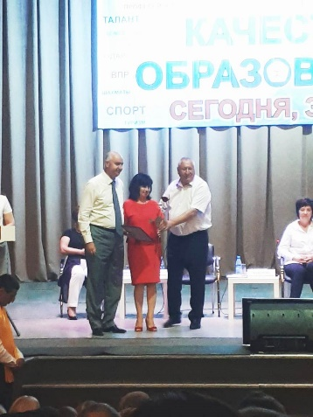
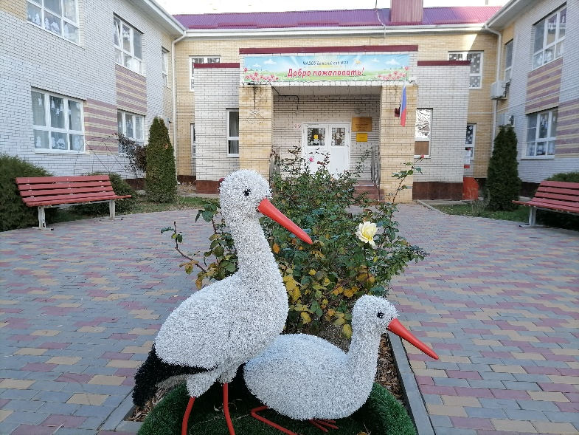
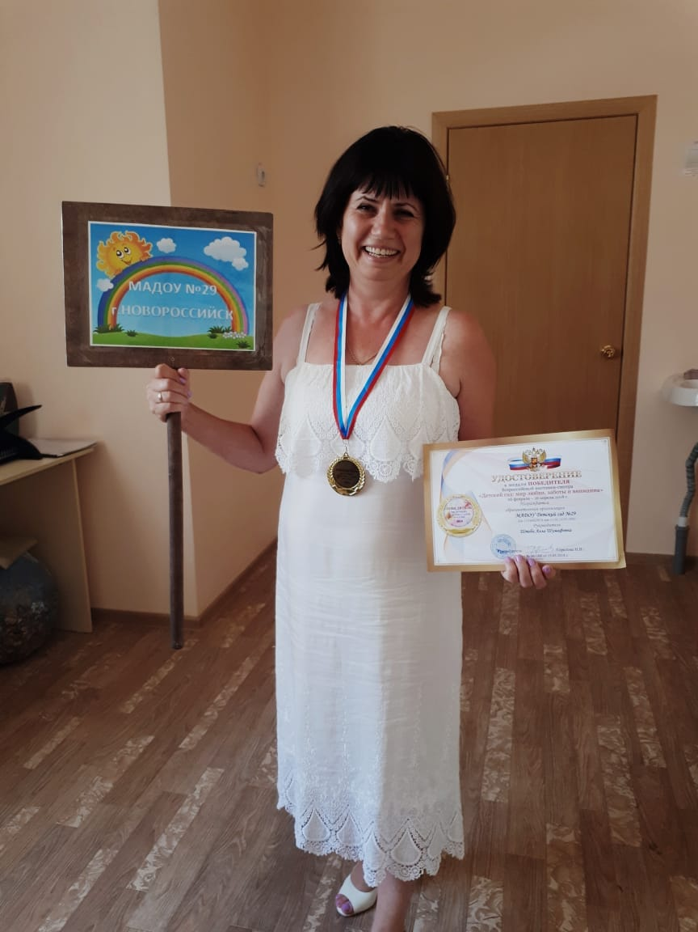


МАДОУ детский сад №29
ПОБЕДИТЕЛИ
«Детский сад- мир любви заботы и внимания»

Slide 10



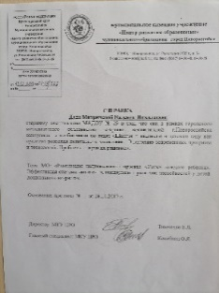
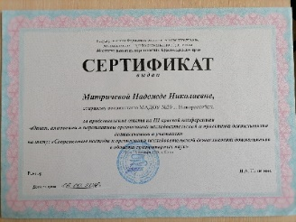
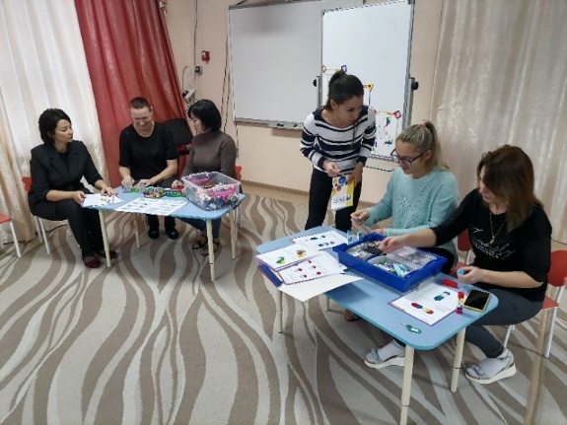
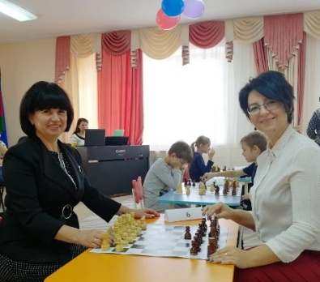

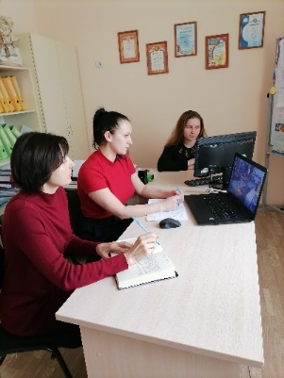
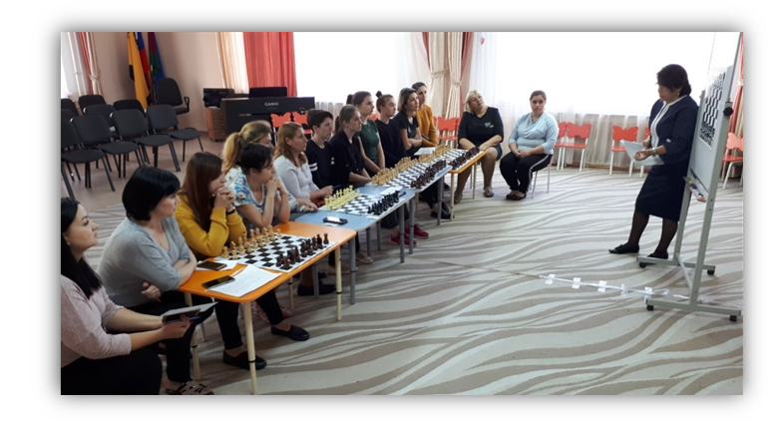
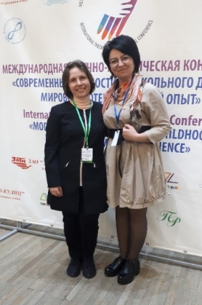
Повышение профессиональной
компетентности педагогов

Slide 11
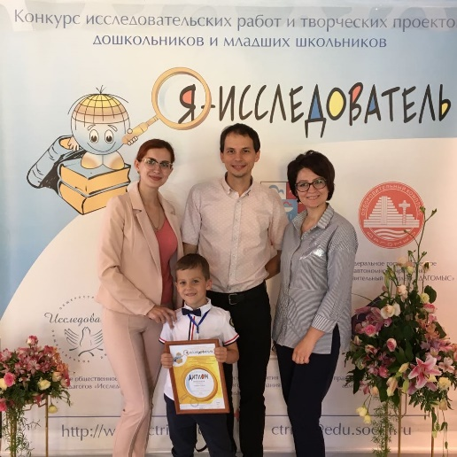
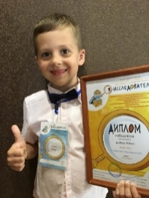
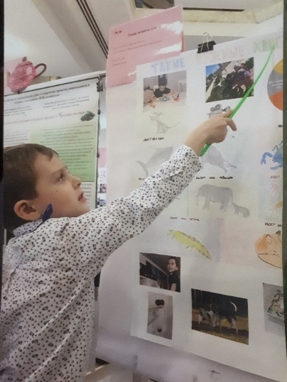
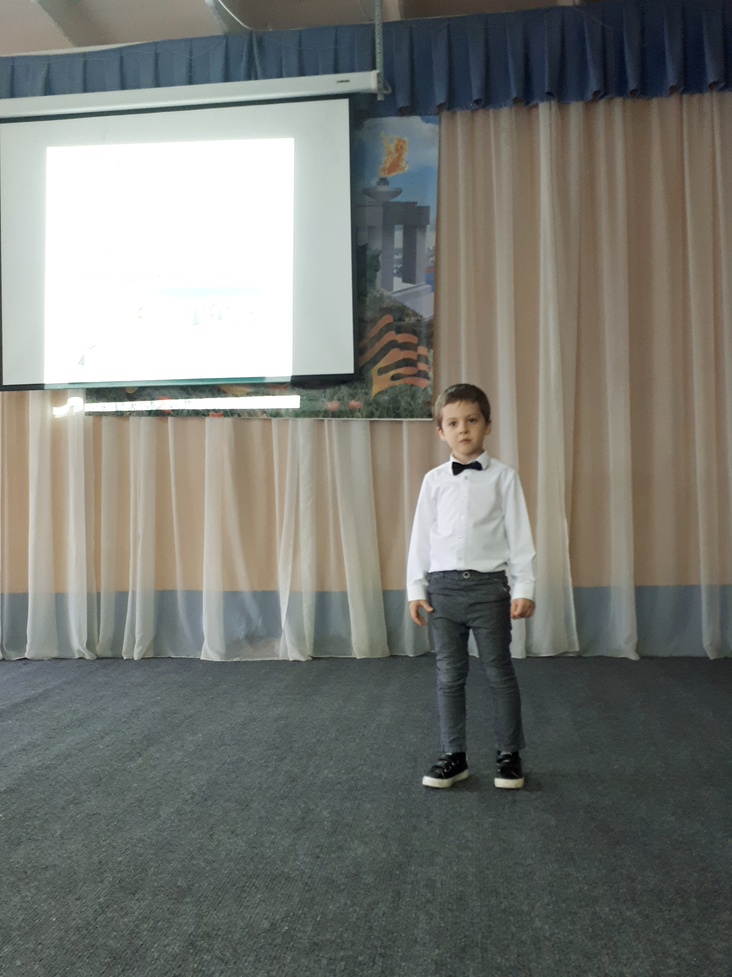
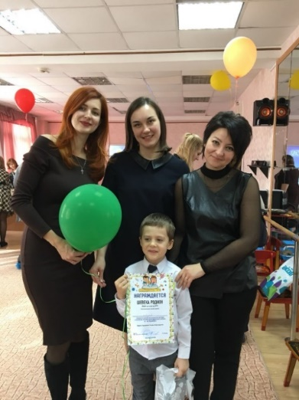
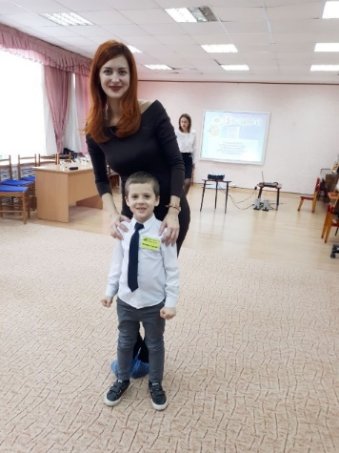
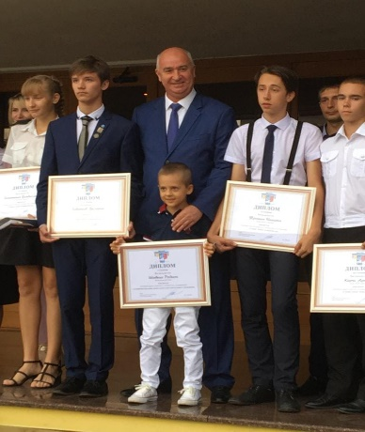
Дошкольный
ЭТАПЫ
представления проекта
Родион Шевека
Всероссийский
Региональный
Муниципальный
Районный
«Такие нужные хвосты»

Slide 12
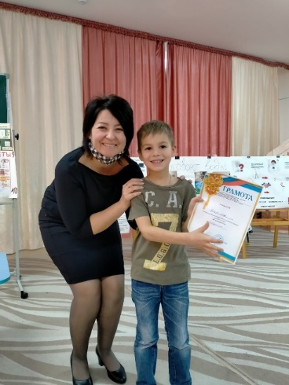
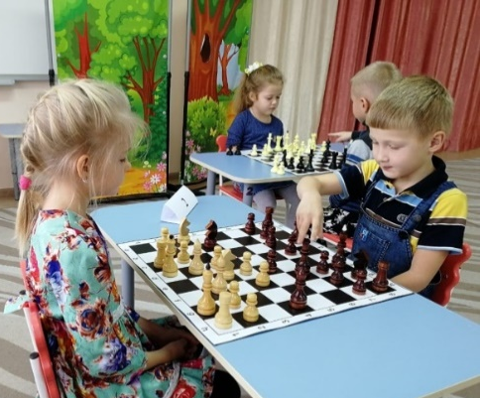
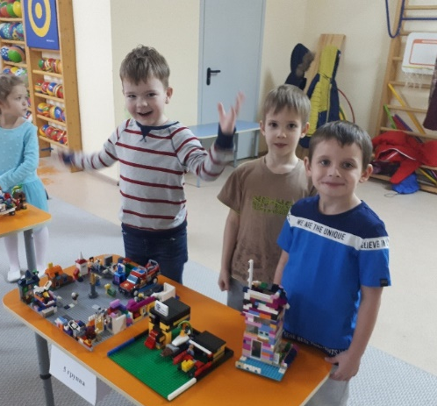
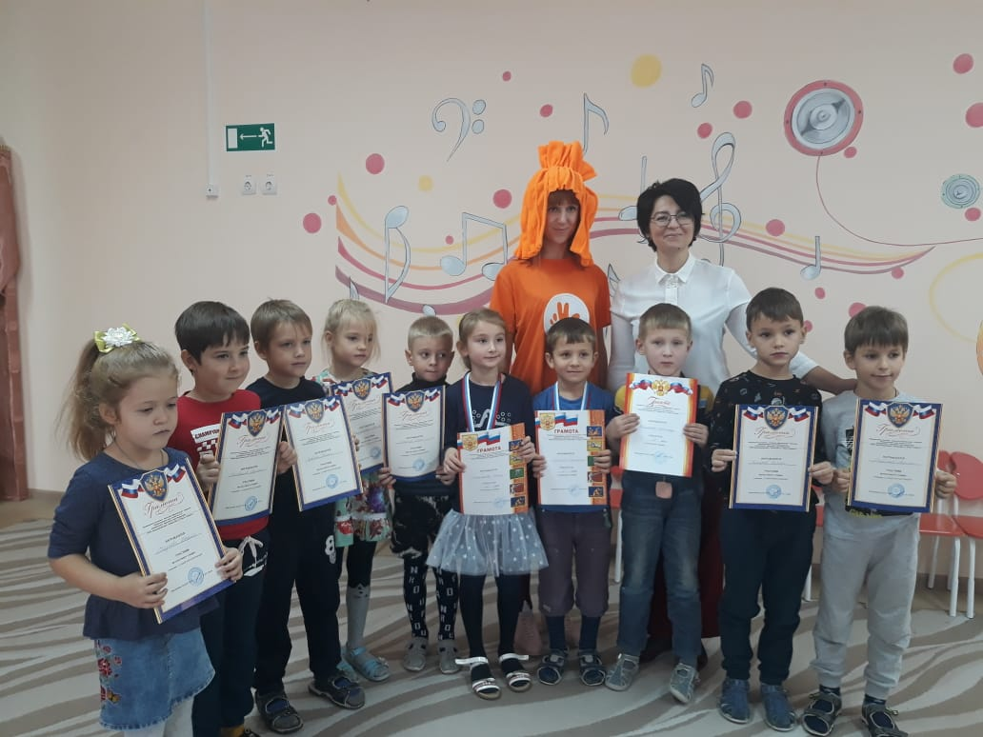
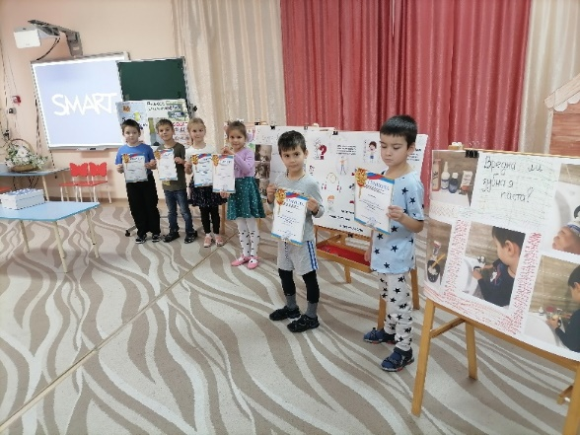
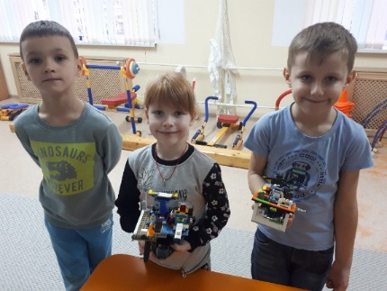
Мероприятия внутри ДОУ
«Юные конструкторы, проектировщики»
«Шахматный турнир»
«Я-исследователь»

Slide 13
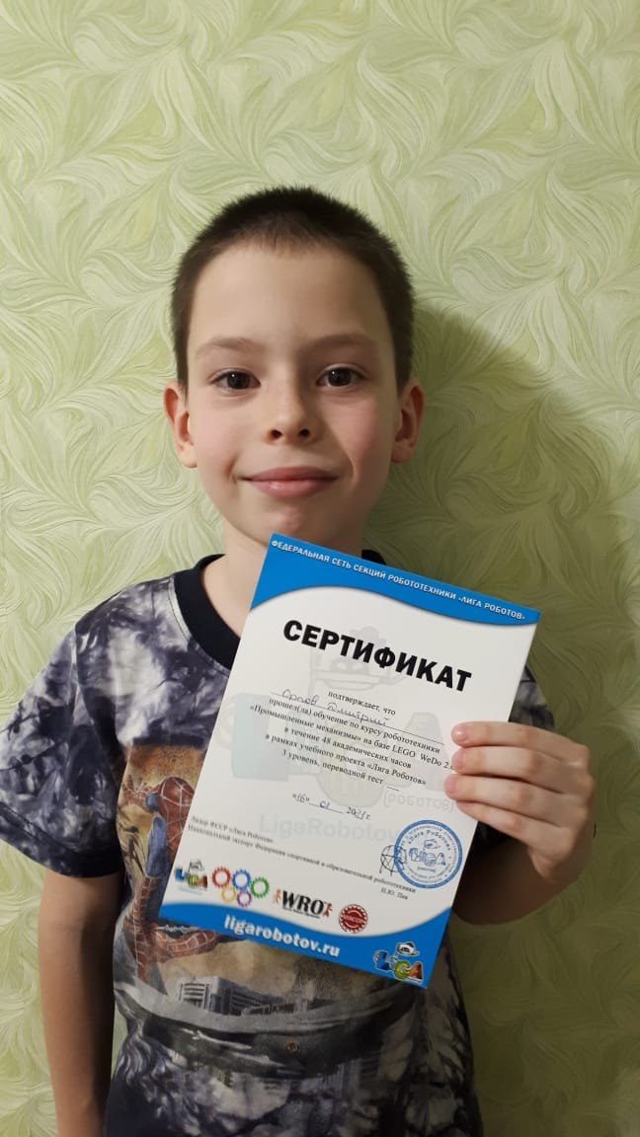
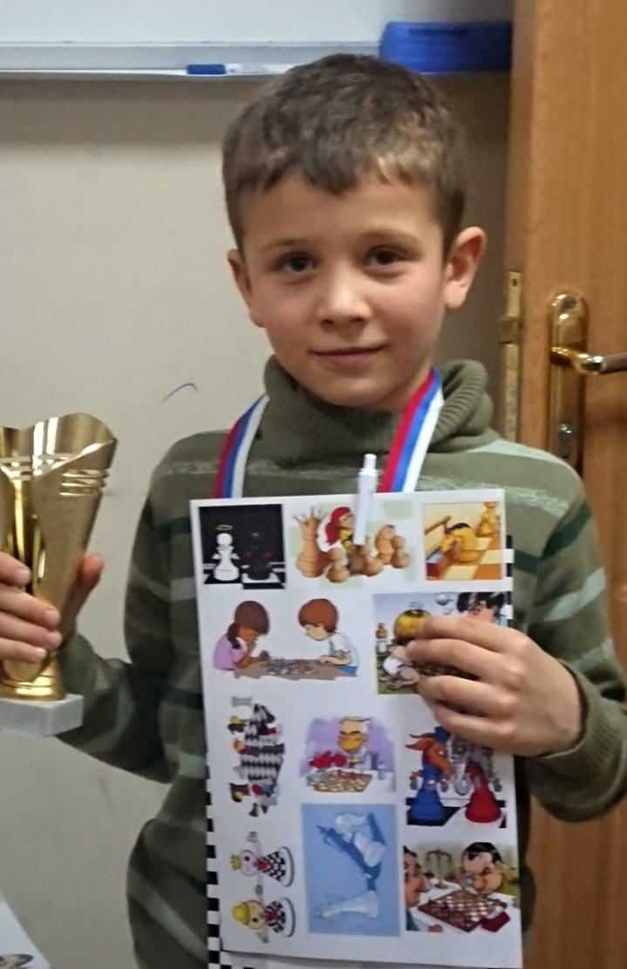
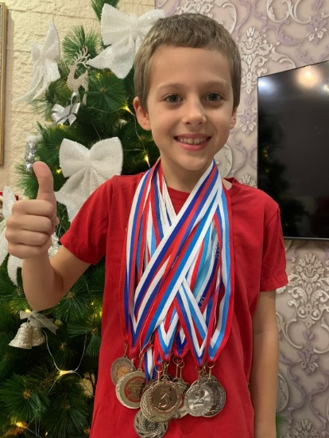
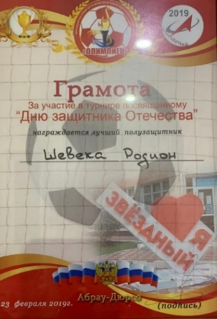

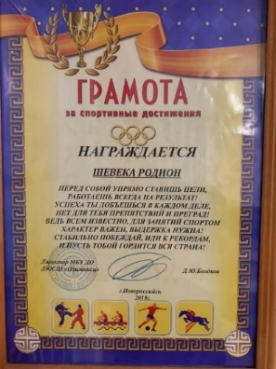

Только вперед, только к победам!!!

Slide 14




Взаимодействие в рамках преемственности
МАДОУ №29, МБОУ НОШ №11 и библиотеки №5
МАДОУ Д/С 29
МБОУ НОШ №11
Библиотека №5

Slide 15





Естественное общение в режимных моментах
(школьники у нас в гостях)

Slide 16



Мы юные исследователи
(экскурсия дошколят в школу)

Slide 17

БЛАГОДАРИМ ЗА ВНИМАНИЕ!

